Slide 1
长虹Navigation EPG系统介绍
技术中心
2011-11-18

Slide 2
主要内容
一、典型电子节目指南系统
二、Navigation EPG系统在前端的位置
三、长虹Navigation EPG功能及性能介绍
四、长虹Navigation EPG系统特色介绍
五、长虹Navigation EPG推广成功案例

Slide 3
一、典型电子节目指南系统（1）
EPG概念
  EPG (Electronic Program Guide)—电子节目指南：是指在TS传输流中插入DVB标准定义的业务信息(Service Information，SI)，机顶盒(Set-Top-Box)的综合接收解码器(IRD)可以从TS流中提取出节目提供商播出节目的列表和播出参数，以直观的形式显示给数字电视用户，使用户可以方便地接收、选择数字电视节目。

Slide 4
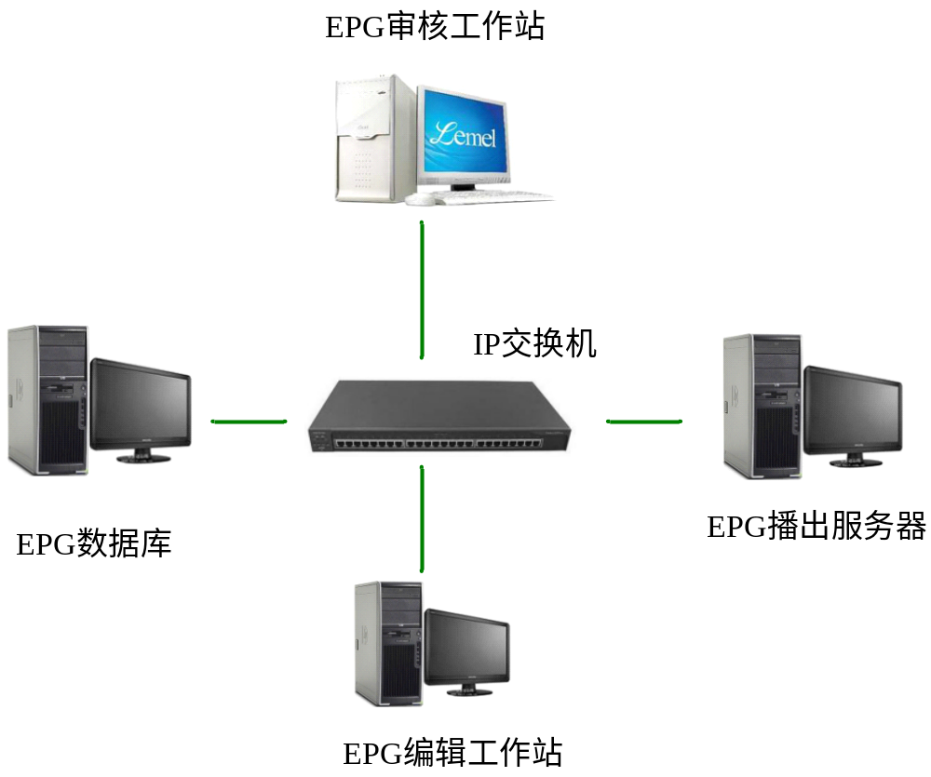
EPG系统构成及原理
一、典型电子节目指南系统（6）

Slide 5
一、典型电子节目指南系统（7）
主要功能模块
EPG编辑工作站：实现对网络信息、频点信息、频道信息的编辑、修改、删除；实现日常节目单的导入、导出、修改、删除等操作。
EPG审核工作站：实现对节目单的审核操作，只有通过审核以后的节目单才可以进行播出。
EPG播出服务器：将节目单信息封装为TS流，通过TS播出卡送入数字电视网络。

Slide 6
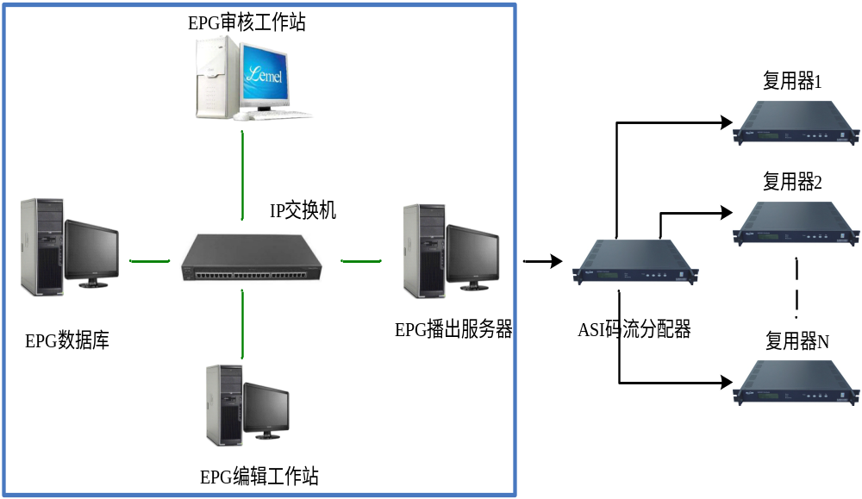
二、Navigation EPG在前端的位置

Slide 7
三、Navigation EPG功能及性能介绍（1）
标准程度：严格遵循《数字广播业务信息规范(GY/Z174-2001)》
业务群分组数量：支持255个
频点数量：100个
频道数量：1024个
节目数量：无限制（EIT表最大支持未来64天的节目单信息）
单播放卡最大支持频点数量：32个
CAS数量管理数量：8个
EIT刷新周期：60s
SI/PSI刷新周期：1-600s可调，支持不刷新方式
单PID传输流带宽：1Kbps~38Mbps
播出卡出口带宽：60~180Mbps（ASI码流播出卡限制）

Slide 8
Navigation EPG功能及性能介绍（2）
主要功能
支持多网络设置
支持多网络类型（DVB-C、DVB-S、DTMB）
支持多种类型播出卡
支持频点、频道管理
支持节目单导入、导出
支持节目单编辑
支持节目单单条审核及批量审核操作
支持节目单条件查询、删除
支持插入表管理
支持各种描述子编辑

Slide 9
Navigation EPG功能及性能介绍（3）
主要功能（续）
支持自动播出
支持自定义输出表类型
支持EPG码流播出实时监测
支持本地文件播出
表推送间隔时间可调
表发送带宽可调
支持自动/手动更新各表版本
支持UDP输出
支持各种图片广告类型（开机广告、背景广告、菜单广告、挂角广告等）
支持视频广告
支持游动字幕编辑

Slide 10
四、 Navigation EPG①特色-完善的EPG系统
支持业务全面：支持各种类型数字电视（DVB-C、DVB-S、DTMB），根据不同类型网络自动调整相应参数信息。
模块化、分布式设计：编辑工作站、审核工作站、播出服务器各模块独立工作，流程清晰，分工明确。
应用灵活、易扩展：既能搭建小规模应用，也可以堆叠运行，组建大规模应用，从小规模应用到大规模应用，采用简单的增加服务器扩展方式即可。
操作方便快捷：工作流程明确，配置方便快捷。一键导入及一键清空功能，只需要用户轻轻一点，即可完成每周节目单的完全导入及完全清除。

Slide 11
四、 Navigation EPG特色②：灵活的游动字幕播出
游动字幕：游动字幕作为广电的扩展业务，近年来受到越来越多的青睐，传统的游动字幕多通过数字电视字幕机实现，数字电视前端需要新增大批数字电视字幕机，建设投入大、调度不灵活。长虹Navigation EPG能够轻松完成该项工作，通过在TS流中加入游动字幕信息，由机顶盒还原即可实现，投入小，管理方便，调度灵活。
字幕内容定义灵活：可以根据需要灵活定义字幕内容，包括颜色、字体、透明度等。
字幕显示方式灵活：可以自定义字幕的各种显示方式，包括显示位置、游动方式、游动快慢、游动时间等。
字幕管理灵活：可以自定义游动字幕在某些相关频道上显示，可以管理字幕的显示时间、显示次数等。

Slide 12
四、 Navigation EPG特色③：图片、视频广告管理
图片、视频广告：在不影响用户正常收看的情况下，运营商可以通过Navigation EPG植入图片和视频广告内容，不需要增加前端设备投入，实现扩展业务创收。
支持多种格式广告：支持JPG、BMP、GIF等格式图片，支持视频广告。
支持多种广告方式：支持背景广告、菜单广告、挂角广告、开机广告等形式。
管理灵活：可以自定义在某些相关频道上显示广告内容，可以自定义广告的显示位置，显示时间。可以编辑各时间段、各频道显示的不同广告信息。

Slide 13
四、 Navigation EPG特色⑤：本地文件播出、码流输出
本地文件播出：在播出EPG信息的过程中，根据需要可以同时播出其他相关内容，如升级码流等，配合插入表的编辑功能，可以减少机顶盒全网升级时的前端播出设备。升级码流和EPG信息同时播出，互不影响。
码流录制：可以实时录制当前EPG内容的播出内容，通过码流分析获知当前EPG信息的实际情况。
码流UDP输出：将EPG码流以UDP方式输出，对于支持IP输入的复用器，减少了TS流播出卡的成本，直接通过IP网络将EPG信息送入复用器进行复用。

